Slide 1

Ingeniería de Software I
2026 – clase 1

Slide 2
Ingeniería de Software I
Materia semestral correspondiente a 2do. año de:
Lic. en Sistemas - Planes 2021, 2015 y 2012
Lic. en Informática - Planes 2021, 2015 y 2012
Analista Programador Universitario - Planes 2021, 2015 y 2007
Analista en TIC - Planes 2021 y 2017
Correlativa:
Taller de Programación

Slide 3
Horarios
Turno 1:
Teoría: Lunes 11hs (Aula 5) – Marcos Boracchia
Turno 2:
Teoría: Miércoles 14hs (Aula 11) – Alejandro González
Turno 3:
Teoría: Jueves 17hs (Aula 10B) – Rocío Muñoz
Tema horarios práctica consultar con JTPs: Virginia Ainchil, Emanuel Nucilli, Ana Vicenzi

Slide 4
Acceso a Moodle MFI
Usando Login vía acceso único
https://asignaturas.info.unlp.edu.ar/

Slide 5
Aprobación de cursada
Se deberán rendir y aprobar los exámenes prácticos.

Slide 6
Aprobación final de la materia
El final de la materia se aprobará optando entre:
Rendir un examen teórico (con un recuperatorio) durante la cursada, sacando nota 6 (seis) o superior, e inscribiéndose a una mesa de final.
Rendir examen escrito en las mesas de final.
Los alumnos que elijan la opción 1 deben cumplir las sgtes. condiciones:
Aprobar el 80% de las autoevaluaciones con nota 6 (seis) o superior.
Presentarse y aprobar el examen teórico.
Aprobar la cursada (con el régimen de cursada).
Inscribirse en una mesa de final en el término de NO más de 1 año de finalizada la cursada según el calendario académico. Transcurrido el año la aprobación NO tendrá más validez.

Slide 7
Contenidos genéricos del curso
Conceptos de Ingeniería de software.
Requerimientos.
Modelos de proceso.
Calidad de software.

Slide 8
Bibliografía de la materia
Pfleeger Shari Lawrence. Software Engineering. Theory and practice. Prentice Hall.
Sommerville Ian. Software Engineering. Addison Wesley.
Pressman Roger. Ingeniería de Software. Un enfoque práctico. Mc Graw Hill.

Slide 9



Conceptos de Ingeniería de Software
Naturaleza del Software
Transformador de Información
Factor predominante
Producto
Vehículo de entrega de producto.
Y su documentación asociada
- Base para control de cómputos
- Sistemas Operativos
- Comunicación
- Creación y control de otros prog

Slide 10
Software - Definición
Ingeniería de Software I 2013
Instrucciones (programas de cómputo), procedimientos, reglas, documentación y datos asociados que forman parte de las operaciones de un sistema de computación. (IEEE)
lEEE: Instituto de Ingeniería Eléctrica y Electrónica

Slide 11

Software - Características
Elemento lógico
Se desarrolla, no se fabrica
No se desgasta

Slide 12
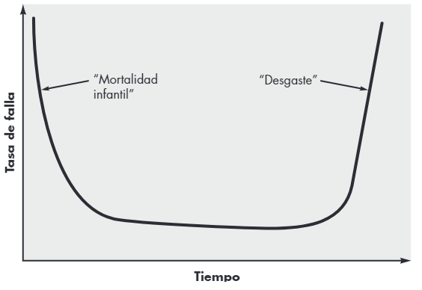
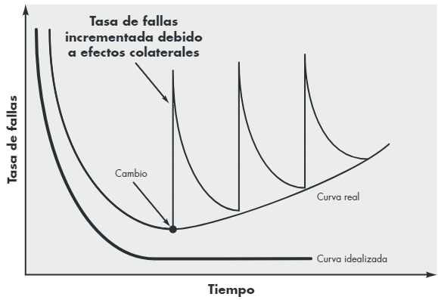
Software - Características
No sigue una curva clásica de envejecimiento
El problema no está en el tiempo de operación, sino en los cambios.
Envejecimiento del hardware
Envejecimiento del software

Slide 13

Tipos de producto de Software
Genéricos: Sistemas aislados producidos por organizaciones desarrolladoras de software y que se venden en un mercado abierto.
Personalizados: Sistemas requeridos por un cliente en particular.
Cada vez más sistemas son construidos por un producto genérico como base que luego es adaptado a los requerimientos del cliente.

Slide 14
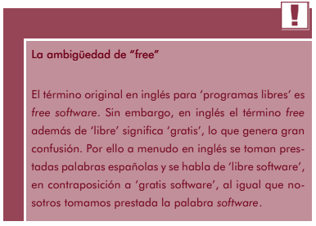
Tipos de producto de SW – Software Libre
El término Software Libre (o programas libres) se refiere a libertad, tal como fue concebido por Richard Stallman en su definición.
En concreto se refiere a cuatro libertades:
Libertad para ejecutar el programa en cualquier sitio, con cualquier propósito y para siempre.
Libertad para estudiarlo y adaptarlo a nuestras necesidades. Esto exige el acceso al código fuente.
Libertad de redistribución, de modo que se nos permita colaborar con vecinos y amigos.
Libertad para mejorar el programa y publicar las mejoras. También exige el código fuente.

Slide 15
Clasificación del Software
ⱱ
De sistemas
De aplicación
ⱱ
ⱱ
Científico y de ingeniería
Integrado
ⱱ
De línea de productos
ⱱ
ⱱ
Aplicaciones Web/Móviles
ⱱ
De inteligencia artificial

Slide 16
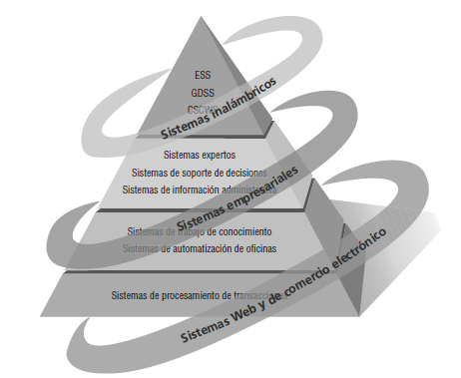
Software - Retos
A medida que los usuarios adoptan nuevas tecnologías, parte del trabajo consiste en integrar los sistemas tradicionales con los nuevos para asegurar un contexto útil.
Debemos estar conscientes de que al integrar tecnologías se ven afectados todos los tipos de usuarios y sistemas.

Slide 17
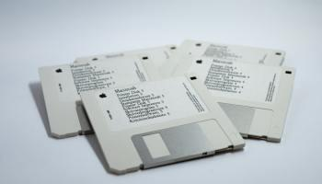



Software - Retos
Software heredado
Para hacer frente a estos retos:
Ingeniería de Software
World Wide Web
Enfrentar el futuro
Computación Ubicua

Slide 18
Ingeniería de Software
Disciplina de la ingeniería que comprende todos los aspectos de la producción de software desde las etapas iniciales de la especificación del sistema incluyendo la evolución de éste, luego que se comienza a ejecutar.
No sólo comprende los procesos técnicos del desarrollo de software, sino también se realizan actividades como la gestión de proyectos y el desarrollo de herramientas, métodos y teorías de apoyo a la producción de software.
Hace que las cosas funcionen.
Se aplican teorías, métodos y herramientas.

Slide 19
Ingeniería de Software
La IEEE define a la Ingeniería de Software como:
El uso de métodos sistemáticos, disciplinados y cuantificables para el desarrollo, operación y mantenimiento de software.
El estudio de técnicas relacionadas con 1.

Slide 20
Ingeniería de Software
La cuantificación rigurosa de recursos, procesos y productos es una precondición para optimizar productividad y calidad.
La “metrificación” y el control estadístico de procesos son claves en Ingeniería de Software.
Usa métodos sistemáticos cuantificables
Dentro de tiempos y costos estimados
Para el “desarrollo, operación y mantenimiento”
Un Ingeniero de Software debe cumplir contratos en tiempo y costos como es normal en obras de Ingeniería. Ello presupone la capacidad de medir, estimar, planificar y administrar proyectos.
La Ingeniería de Software se ocupa de todo el ciclo de vida de un producto, desde su etapa inicial de planificación y análisis de requerimientos hasta la estrategia para determinar cuándo y cómo debe ser retirado de servicio.

Slide 21

Participantes en el desarrollo de Software
Gerentes ejecutivos (dueños del producto)
Gerente de proyecto (líder de equipo)
Profesionales especializados
Clientes
Usuarios finales
equipo

Slide 22
Un poco de historia sobre la IS
La Organización del Tratado del Atlántico Norte (OTAN) organizó un par de conferencias que tuvieron carácter fundacional para la Ingeniería de Software (Garmish 1968 y Roma 1969).
Propósito:
Identificar la raíz de los problemas de la industria del software.
Sentar las bases de procesos sistemáticos, repetibles y confiables.
Se comenzó a utilizar la expresión “Ingeniería de Software”

Slide 23
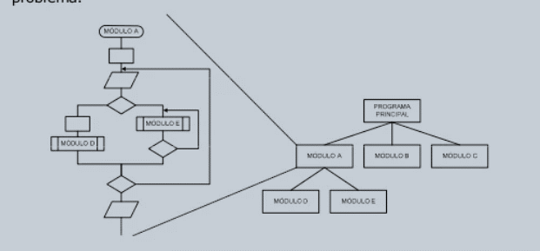



Un poco de historia sobre la IS
Los años 60 a 80: maduración
Programación modular, con ideas de acoplamiento y cohesión. Y surge un enfoque más formal, la Programación estructurada.
Surge el desarrollo en cascada y hay ideas incipientes de prototipacion.
Las preguntas que surgen son:
¿Cómo puede afectar IA al proceso de Ingeniería de Software?
¿Cuál es el mejor ciclo de vida para sistemas cuyos componentes no programamos?
¿Podemos explicar y o confiar en sistemas realizados por componentes que no hemos programado?
Los años 80 a 90: edad de oro
Surgen los primeros problemas de calidad con el surgimiento de la globalización del software y sistemas distribuidos.
Con las ideas de programación orientada a objetos, surgen nuevos lenguajes, y la metodología estructurada pasa a competir con el desarrollo orientado a objetos.
Surge la ingeniería basada en componentes.
Los años 90 y el milenio: era de la disrupción
El cambio surge con Internet.
La integración continua con desarrollo incremental e iterativo se convierte en norma. Los patrones influyen en la generación del desarrollo de software. Surgen las bases de código abierto.
Los dispositivos móviles aparecen en escena y el mundo cambia nuevamente. Surgen las Metodologías ágiles.
La actualidad: Big Data e IA
Los fundamentos de la Inteligencia Artificial existen desde hace décadas. El gran cambio se produjo con el crecimiento de la cantidad de datos disponibles y la capacidad para procesarlos.
Esto permitió desarrollar y aplicar con mayor eficacia los enfoques estadísticos y las redes neuronales, impulsando el avance de la IA en distintas áreas.

Slide 24

Características de un Ingeniero/a de SW
El ingeniero debe dominar los aspectos técnicos, aprender habilidades requeridas para entender el problema, diseñar una solución, desarrollarla, etc.
Pero, además, los aspectos humanos son lo que lo harán un ingeniero efectivo.
Debe tener un sentido de responsabilidad individual, aguda conciencia de las necesidades del equipo, atención al detalle, entre otros.

Slide 25
Responsabilidad profesional y ética
La Ingeniería de Software se desarrolla en un marco económico, social y legal.
Los IS deben aceptar responsabilidades más amplias que las responsabilidades técnicas.
No debe utilizar su capacidad y habilidades de forma deshonesta, o de forma que deshonre la profesión.

Slide 26
Responsabilidad profesional y ética
Existen diferentes organizaciones, como ACM e IEEE, que proponen códigos de ética para los profesionales de informática.
Principios:
Confidencialidad
Respetar la confidencialidad de sus empleados y clientes
Competencia
No falsificar el nivel de competencia y aceptar responsabilidades fuera de su capacidad
Derechos de la propiedad intelectual
Conocer las leyes vigentes sobre las patentes y copyright
Uso inapropiado de las computadoras
No utilizar los conocimientos técnicos para un uso indebido de otros sistemas

Slide 27

Técnicas de comunicación
Al iniciar un proyecto…
¿Cuál es la primera actividad?
Saber lo que el usuario quiere, cómo lo quiere, cuándo y por qué.
Tenemos que Comunicarnos

Slide 28
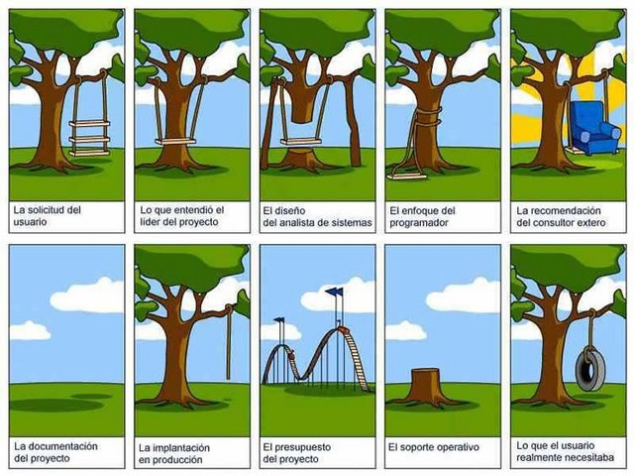
El problema de la comunicación

Slide 29
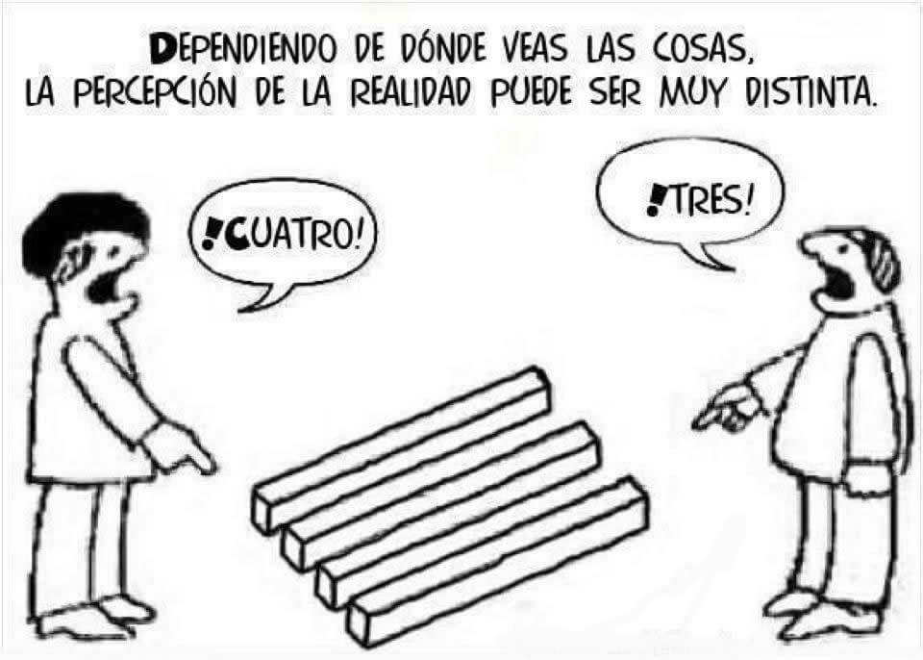


¿Qué vemos?

Slide 30
La comunicación
La comunicación es la base para la obtención de las necesidades del cliente.
Es la principal fuente de error.
Al hablar de necesidades, en términos más técnicos, estamos hablando de Requerimientos.

Slide 31
Requerimientos
Un Requerimiento (o requisito) es una característica del sistema o una descripción de algo que el sistema es capaz de hacer con el objeto de satisfacer el propósito del sistema..
Definición IEEE-Std-610
Condición o capacidad que necesita el usuario para resolver un problema o alcanzar un objetivo.
Condición o capacidad que debe satisfacer o poseer un sistema o una componente de un sistema para satisfacer un contrato, un estándar, una especificación u otro documento formalmente impuesto.
Representación documentada de una condición o capacidad como en 1 o 2.

Slide 32

Stakeholder
El término stakeholder se utiliza para referirse a cualquier persona o grupo que se verá afectado por el sistema, directa o indirectamente.
Entre los stakeholders se encuentran:
Usuarios finales
Ingenieros
Gerentes
Expertos del dominio

Slide 33
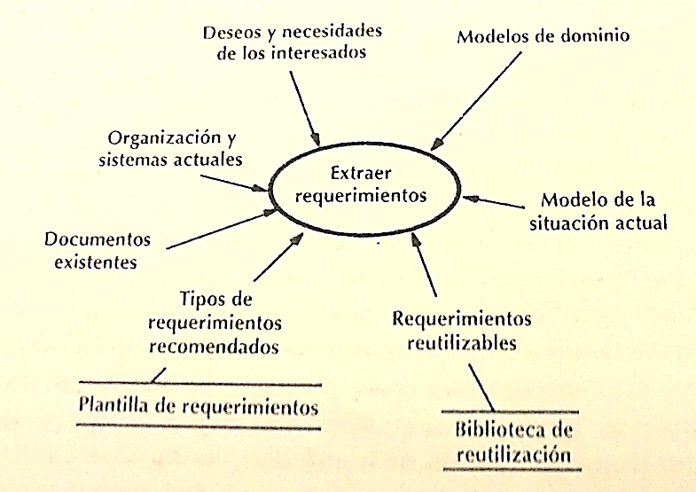
Fuentes de Requerimientos
Documentación
Stakeholders
Especificaciones de sistemas similares

Slide 34
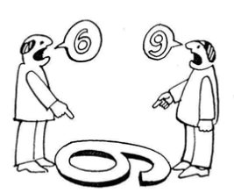
Puntos de vista
Existen tres tipos genéricos de puntos de vista:
Punto de vista de los interactuadores: representan a las personas u otros sistemas que interactúan directamente con el sistema. Pueden influir en los requerimientos del sistema de algún modo.
Punto de vista indirecto: representan a los stakeholders que no utilizan el sistema ellos mismos pero que influyen en los requerimientos de algún modo.
Punto de vista del dominio: representan las características y restricciones del dominio que influyen en los requerimientos del sistema.

Slide 35
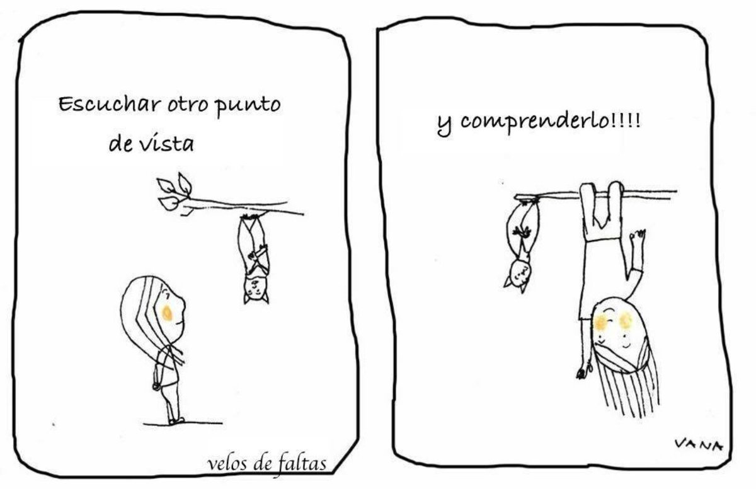
Puntos de vista
Su identificación puede ser difícil.
Los más específicos son:
Los proveedores de servicios al sistema, los receptores de servicios del sistema.
Los sistemas que deben interactuar.
Las regulaciones y estándares a aplicar.
Las fuentes de requerimientos.
Los puntos de vista de las personas que lo van a desarrollar, administrar y mantener.
Puntos de vista del marketing y otros que generan requerimientos sobre las características del sistema.

Slide 36
Elicitación de Requerimientos
Es el proceso de adquirir (“eliciting”) [sonsacar] todo el conocimiento relevante necesario para producir un modelo de los requerimientos de un dominio de problema.
Objetivos:
Conocer el dominio del problema para poder comunicarse con clientes y usuarios y entender sus necesidades.
Conocer el sistema actual (manual o informatizado).
Identificar las necesidades, tanto explícitas como implícitas, de clientes y usuarios y sus expectativas sobre el sistema a desarrollar.

Slide 37

Elicitación de Requerimientos
La elicitación de requisitos es una actividad principalmente de carácter social, mucho más que tecnológico.
Los problemas que se plantean son, por tanto, de naturaleza psicológica y social, más que técnicos.
Nota: Requerimientos = Requisitos.

Slide 38
Problemas de comunicación
Dificultad para expresar claramente las necesidades.
No ser conscientes de sus propias necesidades.
No entender cómo la tecnología puede ayudar.
Miedo a parecer incompetentes por ignorancia tecnológica.
No tomar decisiones por no poder prever las consecuencias, no entender las alternativas o no tener una visión global.
Cultura y vocabulario diferentes.
Intereses distintos en el sistema a desarrollar.
Medios de comunicación inadecuados (diagramas que no entienden los clientes y usuarios).
Conflictos personales o políticos.

Slide 39
Problemas de comunicación
Limitaciones cognitivas (del desarrollador)
No conocer el dominio del problema.
Hacer suposiciones sobre el dominio del problema.
Hacer suposiciones sobre aspectos tecnológicos.
Hacer simplificaciones excesivas.
Conducta humana
Conflictos y ambigüedades en los roles de los participantes.
Pasividad de clientes, usuarios o ingenieros de requisitos.
Temor a que el nuevo sistema lo deje sin trabajo.
Técnicos
Complejidad del dominio del problema.
Complejidad de los requisitos.
Múltiples fuentes de requisitos.
Fuentes de información poco claras.

Slide 40
Técnicas de Elicitación
La elicitación de requisitos se realiza aplicando diversos métodos de recopilación de información:
Métodos discretos
Muestreo de la documentación, los formularios y los datos existentes.
Investigación y visitas al lugar.
Observación del ambiente de trabajo.
Métodos interactivos
Cuestionarios.
Entrevistas.
Planeación conjunta de Requerimientos (JRP o JAD).
Lluvia de Ideas - Brainstorming.

Slide 41

Métodos interactivos
Hay métodos interactivos que pueden usarse para obtener los requerimientos de los miembros de la organización.
Aunque son distintos en su implementación, estos métodos tienen muchas cosas en común.
La base es hablar con las personas en la organización y escuchar para comprender.
Cada uno cuenta con su propio proceso establecido.

Slide 42

Métodos interactivos - Cuestionarios
Documento que permite al analista recabar información y opiniones de los encuestados.
Sirve para:
Recolectar hechos de un gran número de personas.
Detectar un sentimiento generalizado.
Detectar problemas entre usuarios.
Cuantificar respuestas.

Slide 43
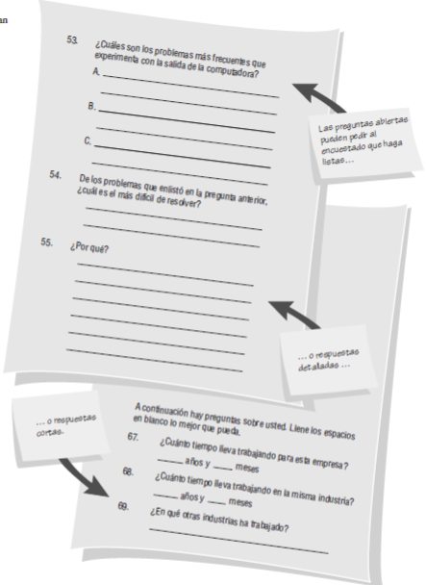
Métodos interactivos - Cuestionarios
Ventajas:
Respuesta rápida
Económicos
Anónimos
Estructurados de fácil análisis
Desventajas:
Número bajo de respuestas
No responde a todas las preguntas
Preguntas rígidas
No se puede realizar el análisis corporal
No se pueden aclarar respuestas incompletas
Difíciles de preparar

Slide 44
Métodos interactivos - Cuestionarios
Tipos de preguntas:
Abiertas
Son las que dejan abiertas todas las posibles opciones de respuesta.
«Describa los problemas que experimenta en la actualidad con los informes de las salidas», «En su opinión, ¿qué tan útiles son los manuales de usuario para la aplicación de contabilidad del sistema actual?»
Cerradas
Limitan o cierran las opciones de respuestas disponibles.
«¿Es útil el reporte que utiliza actualmente?» SI NO

Slide 45
Métodos interactivos - Cuestionarios
Tipos de Preguntas
Abiertas
Cerradas
Lenta
Velocidad de conclusión
Rápida
Alta
Naturaleza exploratoria
Poca
Alta
Amplitud y profundidad
Poca
Fácil
Facilidad de preparación
Difícil
Difícil
Facilidad de Análisis
Fácil

Slide 46
Métodos interactivos - Cuestionarios
Tipo de información obtenida
Actitud
Lo que las personas dicen que quieren
Creencias
Lo que las personas creen que es verdad
Comportamiento
Lo que realmente hacen
Características
De las personas o cosas

Slide 47
Métodos interactivos - Cuestionarios
¿Cuándo usar cuestionarios?
Las personas están dispersas geográficamente
Diferentes oficinas o ciudades
Muchas personas involucradas
Clientes o usuarios
Queremos obtener opiniones generales
Queremos identificar problemas generales

Slide 48
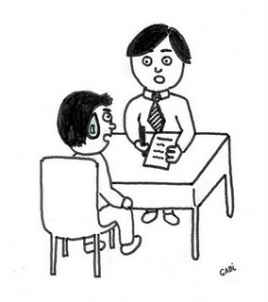
Métodos interactivos - Entrevistas
Técnica de exploración mediante la cual el analista de sistemas recolecta información de las personas a través de la interacción cara a cara.
Es una conversación con un propósito específico, que se basa en un formato de preguntas y respuestas en general.
Busca conocer opiniones y sentimientos del entrevistado.

Slide 49
Métodos interactivos - Entrevistas
Ventajas:
El entrevistado se siente incluido en el proyecto
Es posible obtener una retroalimentación del encuestado
Es posible adaptar las preguntas de acuerdo al entrevistado
Información no verbal observando las acciones y expresiones del entrevistado
Desventajas:
Costosas
Tiempo y recursos humanos
Las entrevistas dependen en gran parte de las habilidades del entrevistador
No aplicable a distancia

Slide 50
Métodos interactivos - Entrevistas
Tipos de entrevistas:
Estructuradas (Cerradas)
El encuestador tiene un conjunto específico de preguntas para hacerle al entrevistado.
Se dirige al usuario sobre un requerimiento puntual.
No permite adquirir un amplio conocimiento del dominio.
No estructuradas (Abiertas)
El encuestador lleva a un tema en general.
Sin preparación de preguntas específicas.
Iniciar con preguntas que no dependen del contexto, para conocer el problema, la gente involucrada, etc.

Slide 51
Métodos interactivos - Entrevistas
Tipos de Entrevistas
Abiertas
Cerradas
Difícil
Evaluación
Fácil
Mucho
Cantidad de tiempo requerido
Poco
Muy necesario
Entrenamiento requerido
Limitado
Mucho
Permite la espontaneidad
Poco
Muchas oportunidades
Permite conocer al entrevistado
Muy poco
Gran
Flexibilidad
Reducida
Bajo
Control de la entrevista
Alto
Baja
Precisión
Alta
Baja
Confiabilidad
Alta
Mucha
Amplitud y profundidad
Poca

Slide 52

Métodos interactivos - Entrevistas
Tipos de preguntas:
Abiertas
Permite al encuestado responder de cualquier manera.
¿Qué opinión tiene del sistema actual?
¿Cómo describe su trabajo?
Cerradas
Las respuestas son directas, cortas o de selección específica.
¿Quién recibe este informe?
¿Cuántas personas utilizan el sistema?
Sondeo
Permite obtener más detalle sobre un tema puntual.
¿Podría dar detalles sobre…?
¿Podría dar un ejemplo de…?

Slide 53

Métodos interactivos - Entrevistas
Tipos de preguntas:
Abiertas
Ventajas:
Revelan nueva línea de preguntas.
Hacen más interesante la entrevista.
Permiten espontaneidad.
Desventajas:
Pueden dar muchos detalles irrelevantes.
Se puede perder el control de la entrevista.
Parece que el entrevistador no tiene los objetivos claros.

Slide 54

Métodos interactivos - Entrevistas
Tipos de preguntas:
Cerradas
Ventajas:
Ahorran tiempo.
Se mantiene más fácil el control de la entrevista.
Se consiguen datos relevantes.
Desventajas:
Pueden aburrir al encuestado.
No se obtienen detalles.

Slide 55
Métodos interactivos - Entrevistas
Organización de una entrevista
Piramidal
(inductivo)
Embudo
(deductivo)
Diamante
(combinación
de las anteriores)

Slide 56
Métodos interactivos - Entrevistas
Organización de una entrevista
Preguntas cerradas
Preguntas abiertas
Piramidal
(inductivo)

Slide 57
Métodos interactivos - Entrevistas
Organización de una entrevista
Preguntas abiertas
Preguntas cerradas
Embudo
(deductivo)

Slide 58
Métodos interactivos - Entrevistas
Organización de una entrevista
Preguntas cerradas
Preguntas abiertas
Preguntas cerradas
Diamante
(combinación
de las anteriores)

Slide 59
Métodos interactivos - Entrevistas
Tipo de información obtenida
Opiniones
Expresiones sobre lo que las personas prefieren
Objetivos
Propósitos, metas y necesidades a resolver
Procedimientos informales
Acciones prácticas que no aparecen en los manuales
Sentimientos
Estados de ánimo, frustraciones y niveles de satisfacción

Slide 60
Métodos interactivos - Entrevistas
Preparación previa (Kendall y Kendall)
Leer los antecedentes
Poner atención en el lenguaje.
Buscar un vocabulario en común. Imprescindible para poder entender al entrevistado.
Establecer los objetivos de la entrevista
Usando los antecedentes.
Los directivos suelen proporcionar una visión general, mientras que los futuros usuarios una más detallada.
Kendall y Kendall, Análisis y diseño de Sistemas, Capítulo 4, Pearson Prentice Hall 2005

Slide 61
Métodos interactivos - Entrevistas
Preparación previa (Kendall y Kendall)
Seleccionar los entrevistados
Se debe minimizar el número de entrevistas.
Los entrevistados deben conocer con antelación el objetivo de la entrevista y las preguntas que se le van a hacer.
Planificación de la entrevista y preparación del entrevistado
Establecer fecha, hora, lugar y duración de cada entrevista de acuerdo con el entrevistado.
Selección del tipo de preguntas a usar y su estructura
Kendall y Kendall, Análisis y diseño de Sistemas, Capítulo 4, Pearson Prentice Hall 2005

Slide 62
Métodos interactivos - Entrevistas
Conducción de la entrevista (Whitten-Bentley)
Selección del entrevistado
Según el requerimiento a analizar
Conocer sus fortalezas, prejuicios y motivaciones
Armar la entrevista en base a las características de la persona
Hacer una cita (no llegar sin avisar)
Respetar el horario de trabajo
Establecer la duración de la entrevista
Cuanto mayor es el cargo del entrevistado menor tiempo se debe utilizar
Obtener el permiso del supervisor o jefe
La entrevista es personal y debe realizarse en un lugar privado
Whitten-Bentley, Análisis de Sistemas Diseño y Métodos, Capítulo 5, Mc Graw Hill 2008

Slide 63

Métodos interactivos - Entrevistas
Conducción de la entrevista (Whitten-Bentley)
Preparación de la entrevista
Informar al entrevistado el tema a tratar antes de la reunión
Definir un “Guión de Entrevista”
Se deben evitar preguntas sesgadas o con intención, amenazantes o críticas
Usar lenguaje claro y conciso
No incluir opinión como parte de la pregunta
Evitar realizar preguntas largas y complejas
Whitten-Bentley, Análisis de Sistemas Diseño y Métodos, Capítulo 5, Mc Graw Hill 2008

Slide 64
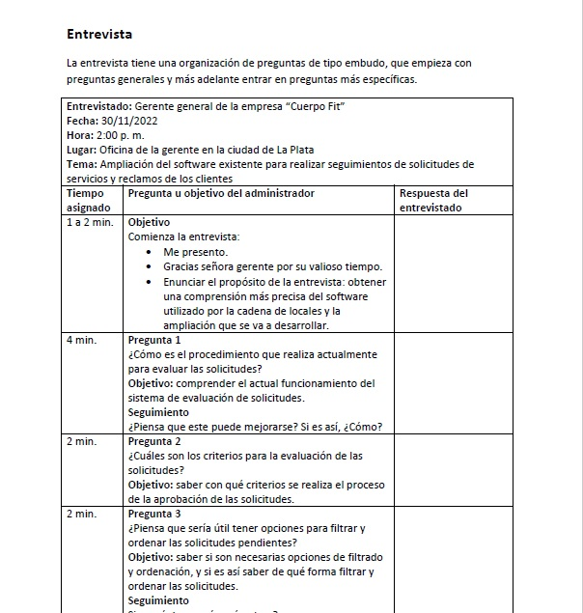
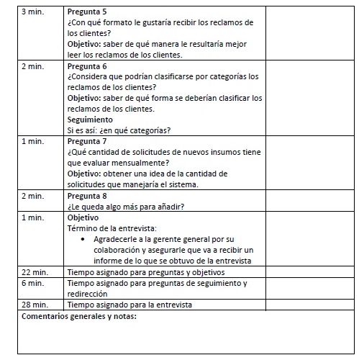
Métodos interactivos - Entrevistas
Whitten-Bentley, Análisis de Sistemas Diseño y Métodos, Capítulo 5, Mc Graw Hill 2008

Slide 65
Métodos interactivos - Entrevistas
Conducción de la entrevista (Whitten-Bentley)
Durante la entrevista
Respete el horario y los tiempos definidos
Si es en una sala de reunión llegue antes para asegurar las condiciones de la misma
Inicie la entrevista saludando, presentándose y agradeciendo la atención
Mencione el propósito de la misma y la duración
Escuche con atención y observe al entrevistado, tome nota de las respuestas verbales y no verbales
Concluya la entrevista expresando su agradecimiento
Haga una breve conclusión de la entrevista para ganar la confianza del entrevistado
Whitten-Bentley, Análisis de Sistemas Diseño y Métodos, Capítulo 5, Mc Graw Hill 2008

Slide 66
Métodos interactivos - Entrevistas
Conducción de la entrevista (Whitten-Bentley)
Debe
Vestirse adecuadamente
Ser cortés
Escuchar cuidadosamente
Mantener el control
Observar los gestos
Ser paciente
Mantener al entrevistado en calma
Mantener el autocontrol
Terminar a tiempo
Evite
Suponer que una respuesta no lleva a ningún lado
Revelar pistas
Usar jerga
Revelar sesgos personales
Hablar en lugar de escuchar
Suponer cualquier cosa acerca del tema o del entrevistado
Usar grabadores (debilidad al escuchar)
Whitten-Bentley, Análisis de Sistemas Diseño y Métodos, Capítulo 5, Mc Graw Hill 2008

Slide 67

Métodos interactivos - Entrevistas
Conducción de la entrevista (Whitten-Bentley)
Seguimiento de la entrevista
Enviar al entrevistado un resumen de la entrevista, permitiendo aclarar cualquier cosa que no se haya entendido durante la entrevista
Cómo escuchar
Saber escuchar es la parte más importante del proceso de una entrevista
Se debe diferenciar entre oír y escuchar
Whitten-Bentley, Análisis de Sistemas Diseño y Métodos, Capítulo 5, Mc Graw Hill 2008

Slide 68
Métodos interactivos - Entrevistas
Conducción de la entrevista (Whitten-Bentley)
Cómo escuchar
Llegue con actitud positiva
Mejora el canal de comunicación
Haga que la otra persona se tranquilice
Romper el hielo con cuestiones cotidianas
Haga ver que está escuchando lo que dice
Mantener el contacto visual, asentir con la cabeza, emitir comentarios
Haga preguntas sobre lo que dice
El entrevistado siente que le presta atención y puede ampliar su respuesta
No haga suposiciones
Escuche todo lo que el entrevistado tiene que explicar
Tome nota
El entrevistado percibe que está siendo escuchado
Whitten-Bentley, Análisis de Sistemas Diseño y Métodos, Capítulo 5, Mc Graw Hill 2008

Slide 69

Métodos interactivos - Entrevistas
Conducción de la entrevista (Whitten-Bentley)
El lenguaje corporal
Información no verbal que comunicamos
La mayor parte de la información se expresa a través de las expresiones corporales
Las más importantes son:
Expresiones faciales
Contacto visual
Postura
Whitten-Bentley, Análisis de Sistemas Diseño y Métodos, Capítulo 5, Mc Graw Hill 2008

